Slide 1
24 Май
Ден на българската просвета и култура и на славянската писменост

Slide 2
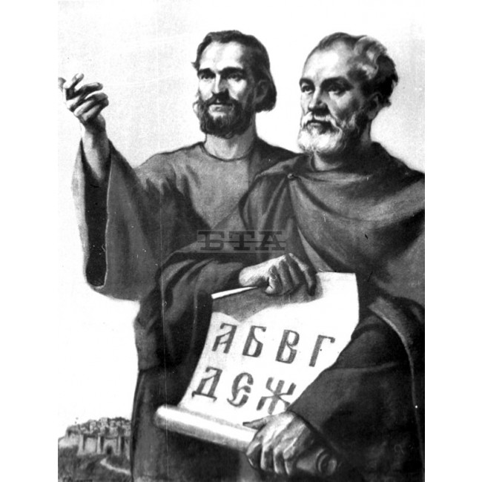
Св.св. Кирил и Методий
Са двама братя теолози, родени в Солун, Византия, през IX век, които развиват мисионерска дейност

Slide 3
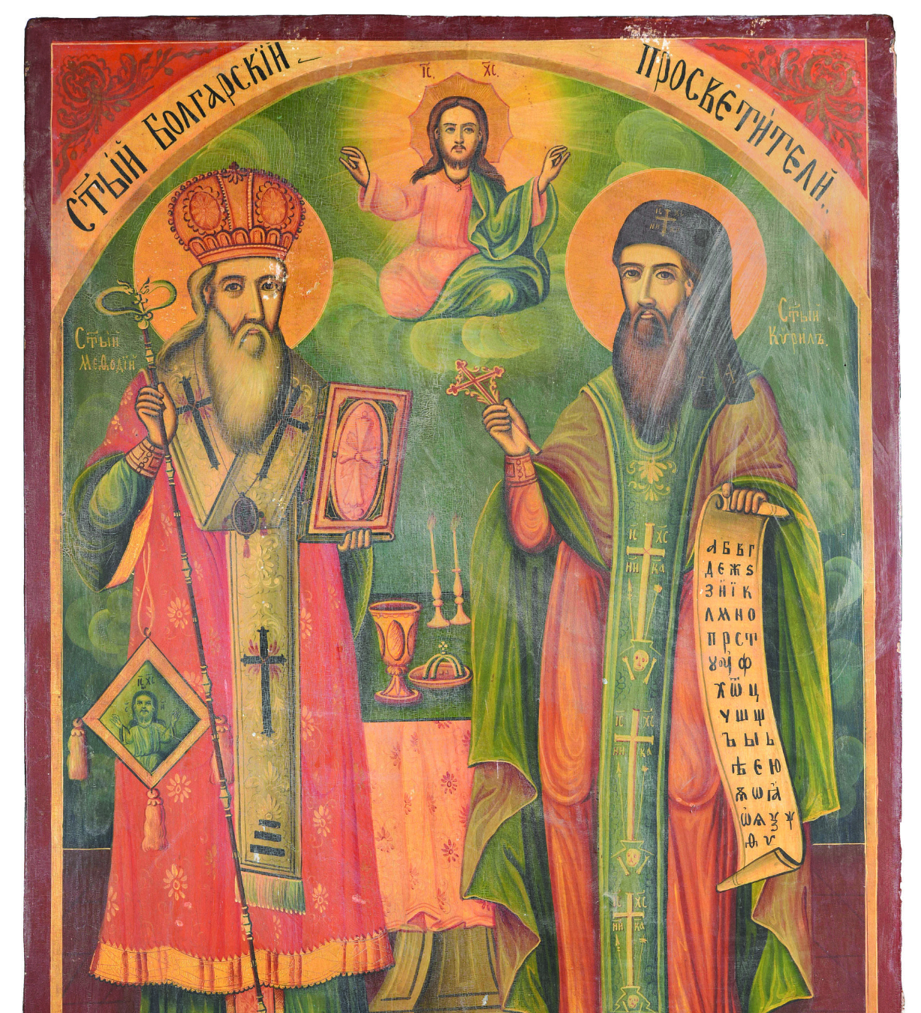
Ранни години
Братята са родени в Солун, като деца на висшия византийски военачалник.
Според някои автори, родителите Лъв и Мария, като византийски аристократи, са ромеи, а разговорен славянски език братята, които са полиглоти, научават на пазара в Солун
най-възрастният брат в семейството със седем сина, е роден през 815 година. Константин, който пък е най-малкият син, е роден през 827 година; приема името Кирил и монашество към края на живота си в Рим.
През 843 година Кирил заминава по негова покана в Константинопол и започва да учи в престижната Магнаурска школа. За Методий чичото съдейства да му се повери държавен пост и той е назначен за управител на административна област недалеч от Солун.

Slide 4
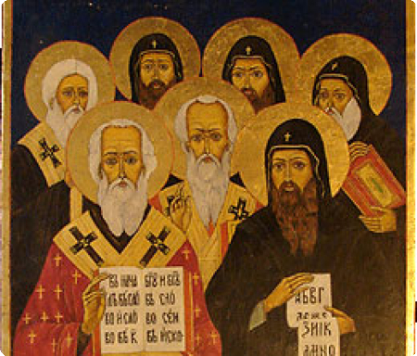
Седмочисленици
Седмочисленици е събирателно название за 7 светци, почитани от Българската православна и други църкви като създатели и разпространители на глаголицата и кирилицата.
Те са братята Кирил и Методий – създали глаголицата. Техните 5 ученици идват в България: Климент, Наум, Горазд, Сава и Ангеларий. Църквата традиционно не включва към тях Константин Преславски, защото не е канонизиран, въпреки че е считан за пряк ученик на Методий.

Slide 5
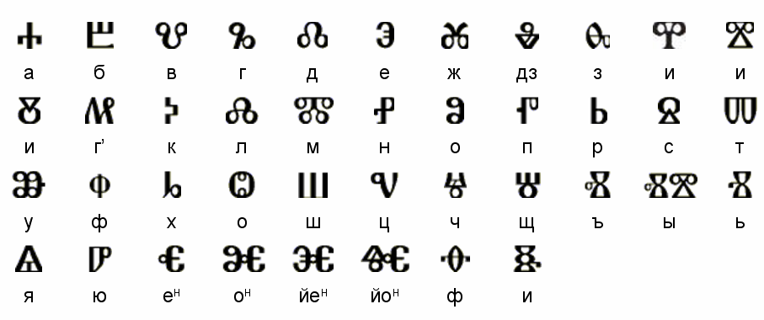
глаголица
Глаго̀лицата е първата българска азбука създадена от Кирил и Методий в периода от 855 г. до 862 г. за превод на църковна литература от гръцки на български език. Това е и първата позната славянска азбука.

Slide 6
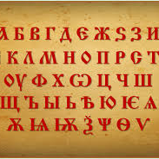
кирилица
кирилицата, заедно с глаголицата, е едната от двете азбуки, използвани при записването на старобългарския книжовен език. Кирилицата е създадена в Преславската книжовна школа към края на IX или началото на X век. В наши дни кирилицата е широко разпространена както сред южните и източните славянски народи, така и сред някои неславянски народи в Русия. Кирилицата е в основата на официалната писменост на Монголия и в някои републики от бившия Съветски съюз, а до края на 70-те години на ХІХ век се е използвала и в Румъния.

Slide 7
Източници:
https://bulgarianhistory.org/
ttps://www.wikipedia.org/

Slide 8
Благодаря за вниманието!
Честит празник !
Наско П.

